Slide 1
Data Camp Cadastre Électoral
Vérification de la correspondance arrêtés - listes
https://github.com/cadastre-electoral/datacamp-2016-11-05

Slide 2
Objectif
Automatiser l’affectation au bureau de vote depuis la publication de l’arrêté
= Faire un lien direct entre la décision (l’arrêté) et la réalisation (la liste électorale)
  Pour prévenir au moment de l’inscription
  Pour mesurer l’effet d’un changement dans la définition des zones

Slide 3
Méthodologie
Etape | Recommandation
Transformer les pdf scannés en données | Publier des données et pas des documents
Repérer les adresses correspondant à l’arrêté | Forcer l’utilisation d’un référentiel au moment de la publication de l’arrêté
Associer les adresses des listes aux arrêtés | (travail fait par le géocodeur addok)
Identifier si les adresses sont bien dans le bon bureau

Slide 4
Ville | adresse | Est dans le bureau | Devrait être dans le
Ablon-sur-Seine | Impasse du Bac | 3 | 1
Ablon-sur-Seine | Impasse Geuffron | 1 | 3 | La même adresse apparaît dans deux bureaux.
Ablon-sur-Seine | Rue de la Sablière | 2 | 1
Périgny | Pas de problème
À compléter...

Slide 5
Une ville surprenante : Noiseau
 | Bureau de la liste | 1 | 2 | 3
Bureau théorique | 1 | 213 | 0 | 1
 | 2 | 38 | 0 | 292
 | 3 | 14 | 144 | 147
 | 4 | 22 | 132 | 18
Explication : Avis du 2 juin 2016, à compter du 1er mars 2017

Slide 6
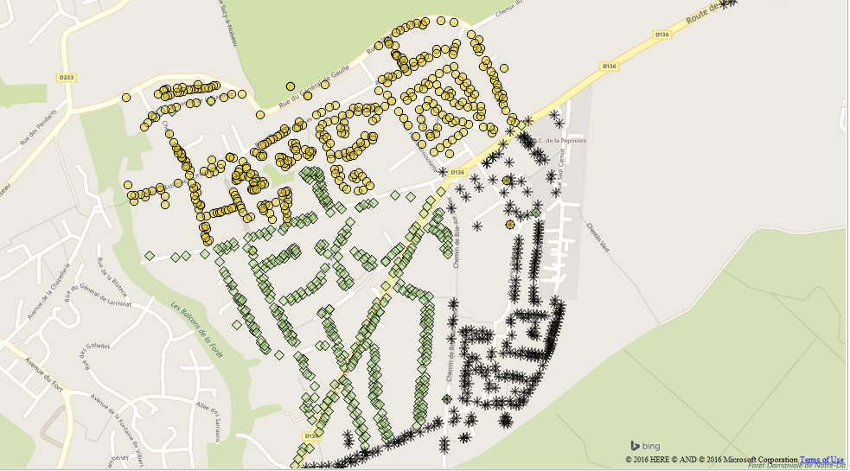

Slide 7
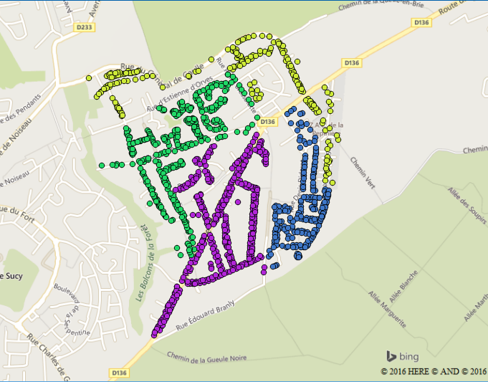

Slide 8
Les adresses dans plusieurs bureaux
135 adresses sont affectées à deux bureaux
  et parfois dans trois...
    46 Avenue Ardouin, LE PLESSIS-TRÉVISE
    2 RUE DE LA GARENNE, BRY SUR MARNE
Listes des villes avec ce genre de problèmes :
        BRY SUR MARNE 79
        RUNGIS 36
        LE PLESSIS-TRÉVISE 21
        Santeny 16
        SAINT-MAUR-DES-FOSSES 16
        NOISEAU 16
        NOGENT-SUR-MARNE 12
        SUCY-EN-BRIE 12
        ABLON-SUR-SEINE 10
        …..

